Slide 1


Slide 3
Le formulaire HTML
Composant essentiel des sites internet
Permet d’envoyer des informations au serveur web
Recueillir des informations
Permettre des interactions entre l’utilisateur et le site web
Traitement et sauvegarde des données
Fonctions spécifiques
Sécurité des données

Slide 4
Composition
Un formulaire est constitué de
Une structure interactive (zone de texte, menu déroulant)
Un texte est associé à ces éléments d’interaction
Un bouton pour valider son choix

Slide 5
Les formulaires
Un formulaire doit être entouré de la balise <form>
Cette permet de définir deux attributs :
Method : la méthode utilisée pour envoyer les données
Action : le lien vers le fichier qui va traiter les données
L’attribut method peut avoir deux valeurs :
Get : peu utilisé, car peu sécurisé et limité en taille, les informations sont envoyées dans l’adresse http
Post : méthode la plus utilisée, elle permet l’envoi d’un grand nombre d’information

Slide 6

Les éléments du formulaire
Input : champs qui permettent la saisie de texte et de chiffre, selon son attribut, il peut être utilisé de diverses manière
Label : étiquette reliée à un champs, très utile pour l’utilisateur
Quand on clique sur le label, on sélectionne le champ
Facilité d’usage
Notes:
https://www.w3schools.com/html/html_form_elements.asp

Slide 7
Label
Permet de définir l’étiquette du widget
Accessibilité du formulaire
Implémenter avec for et id
Un label peut
Précéder le widget
«Entourer» le widget

Slide 8
Groupes de champs
On peut créer des groupes de champs
Avec la balise fieldset on assigne les éléments à un groupe
Avec la balise legend on nomme ce groupe
Notes:
https://www.w3schools.com/html/html_form_elements.asp

Slide 9
Les types principaux de l’input
Text : pour le texte
Number : pour les nombres
Email : adresse mail
Password : mot de passe, texte caché par des points
Radio : bouton radio
Date : ne fonctionne pas sur tous les navigateurs
File : pour la sélection de fichiers
Multiple : permet de choisir plusieurs fichiers
Notes:
https://www.w3schools.com/html/html_form_input_types.asp

Slide 10
Les types principaux de l’input
Range : curseur
Time : heures et minutes
Search : idem type texte, petite croix pour effacer le champ
Reset : mettre le formulaire à zéro (affiche un bouton), value pour le texte à afficher
Voir plus : https://www.w3schools.com/html/html_form_input_types.asp
Notes:
https://www.w3schools.com/html/html_form_input_types.asp

Slide 11
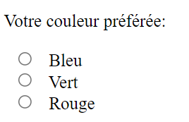
Input radio
L’input de type radio
Une seule réponse est possible
L’attribut name pour lier les options
L’attribut value pour différencier le choix

Slide 12
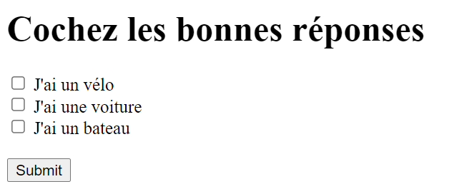
Input checkbox
On peut sélectionner plusieurs réponses
L’attribut name permet de lier les différentes options à cocher (similaire pour le groupe)
L’attribut value permet de récupérer la valeur saisie par l’utilisateur (différentes pour chacune des options)
Notes:
https://www.w3schools.com/tags/att_input_type_checkbox.asp

Slide 13
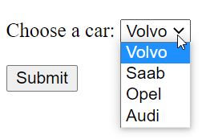
Select
S’utilise avec la balise <option>
Liste déroulante
Variante :
Attribut dataliste
Permet à l’utilisateur de saisir dans la barre de sélection
https://www.w3schools.com/tags/tag_datalist.asp

Slide 14
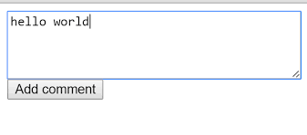
Textarea
Boite pour la saisie de texte
S’utilise pour les textes longs
Les attributs rows et cols permettent de définir la taille de la boite

Slide 15
Input submit
L’attribut submit, permet d’envoyer les informations du formulaire
Si toutes les conditions ne sont pas remplies, un message peut s’afficher pour l’utilisateur
Sans bouton submit les informations ne peuvent pas être envoyées pour le traitement
On peut également utiliser l’attribut submit sur une balise de type button

